Slide 1
K-Fold Cross Validation
ABDULLAH GHIFARI

Slide 2
Outline
Definition
Flow Chart
Code in R

Slide 3
K-Fold Cross Validation
Salah satu metode untuk validasi model yang akan dibentuk.
Untuk mencari model dengan hyperparameter terbaik.
Model yang dibentuk dapat berupa classification atau regression.

Slide 4
Algorithm
Konsep k-fold cv adalah dengan membagi dataset menjadi k bagian kemudian bagian ke i menjadi data testing dan sisanya menjadi data training.
Lakukan hingga i sampai dengan k.
Evaluasi model.

Slide 5
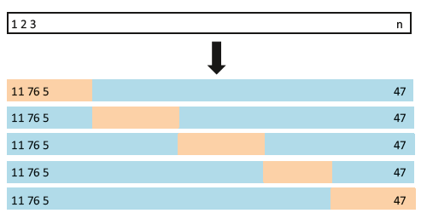

Slide 6
Classification Table
Predicted | Actual
 | Positif | Negatif
Positif | TP | FP
Negatif | FN | TN

